Slide 1
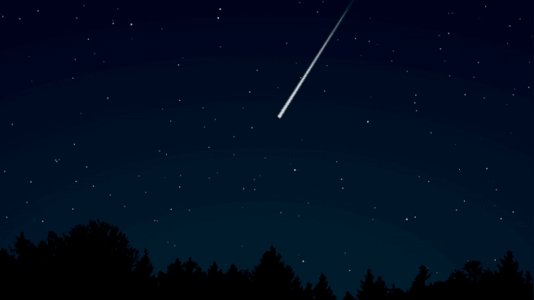
Phénomènes fait par Charles-Antoine Bilodeau

Slide 2
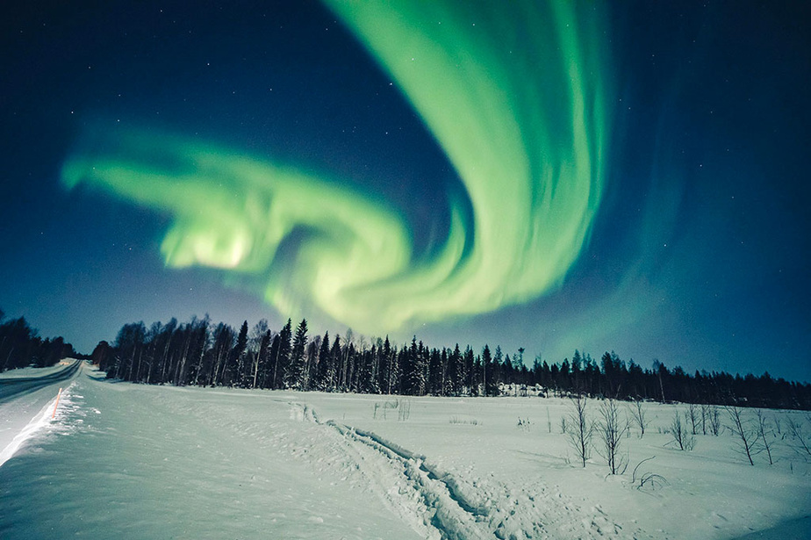
Orore Boréale

Slide 3
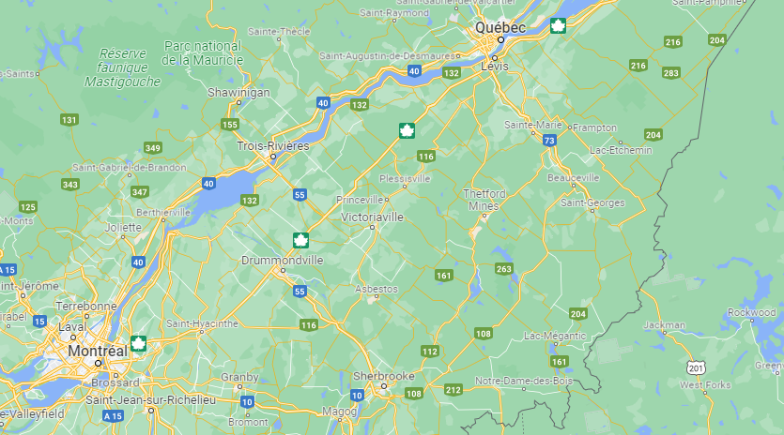
Province

Slide 4
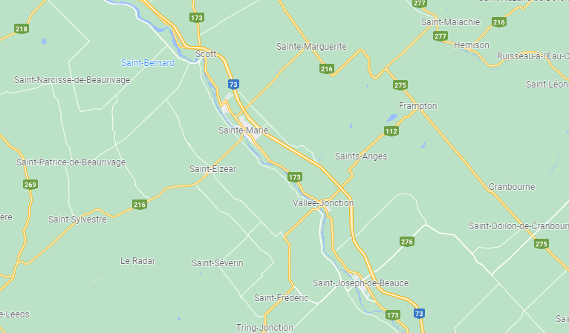
MRC Robert Cliche

Slide 5
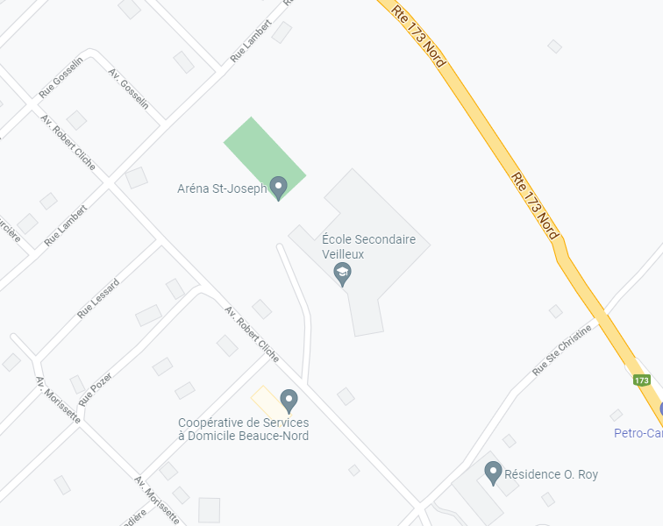
École secondaire veilleux

